Slide 1
ROS机器人开发技术 ---05rospy实训
主讲教师: 王XY

Slide 2
5.3 service in rospy
Notes:
那因为很多教材的内容比较老了，讲的也不够透彻，
我觉得可能会让初学者感到困惑，所以我想来好好讲一下这节课。
那我们开发的ros项目到底是什么结构，长什么样呢？
先给大家放一张图

Slide 3

背景知识
service包括两部分,一部分是请求方(Clinet),另一部分是应答方/服务提供方(Server)。这时请求方(Client)就会发送一个request，要等待server处理,反馈回一个reply,这样通过类似“请求-应答”的机制完成整个服务通信。

Slide 4
背景知识
时间
获取当前时间：rospy.Time.now(), rospy.get_rostime()
睡眠：rospy.sleep(duration)
速率：rospy.Rate(hz)
可以保持一定的速率来进行循环，在5.5节中，将用到这个功能。

Slide 5
背景知识
异常
ROSException，ROS客户端基本异常类
ROSSerializationException，信息序列化的错误异常
ROSInitException，初始化ROS状态的错误异常
ROSInterruptException，操作中断的错误异常，经常在 rospy.sleep() and rospy.Rate 中用到
ROSInternalException，rospy内部错误的异常 (i.e. bugs).
ServiceException，ROS服务通讯相关错误的异常

Slide 6
5.3.1Greeting_demo
Notes:
那因为很多教材的内容比较老了，讲的也不够透彻，
我觉得可能会让初学者感到困惑，所以我想来好好讲一下这节课。
那我们开发的ros项目到底是什么结构，长什么样呢？
先给大家放一张图

Slide 7
任务一：Greeting_demo
任务描述
写一个简单的服务端(server)和客户端(client)，客户端告诉服务端自己的姓名name和年龄age，服务端向客户打招呼。

Slide 8
任务一：Greeting_demo
任务要点
1.创建一个名为service_rospy_demo功能包：
使用catkin_create_pkg命令创建功能包，编译并配置环境变量。
2.定义srv服务：
在已创建的功能包里定义新的服务Greeting_demo.srv；
定义服务的请求部分和响应部分；
在package.xml文件中添加依赖项并配置CMakeLists.txt文件。

Slide 9
任务一：Greeting_demo
任务要点
3.编写服务端节点；
编写server_demo.py文件，内容包含导入服务的定义、定义服务节点名称、服务的类型、处理函数等。
4.编写客户端节点
编写client_demo.py文件，内容包含导入服务的定义、等待接入服务节点、创建服务的处理句柄等。
5.编译代码并进行测试

Slide 10
任务一：Greeting_demo
任务实现
子任务1创建service_rospy_demo功能包
cd ~/catkin_ws/src
catkin_create_pkg service_rospy_demo std_msgs rospy roscpp
cd ..
catkin_make

Slide 11
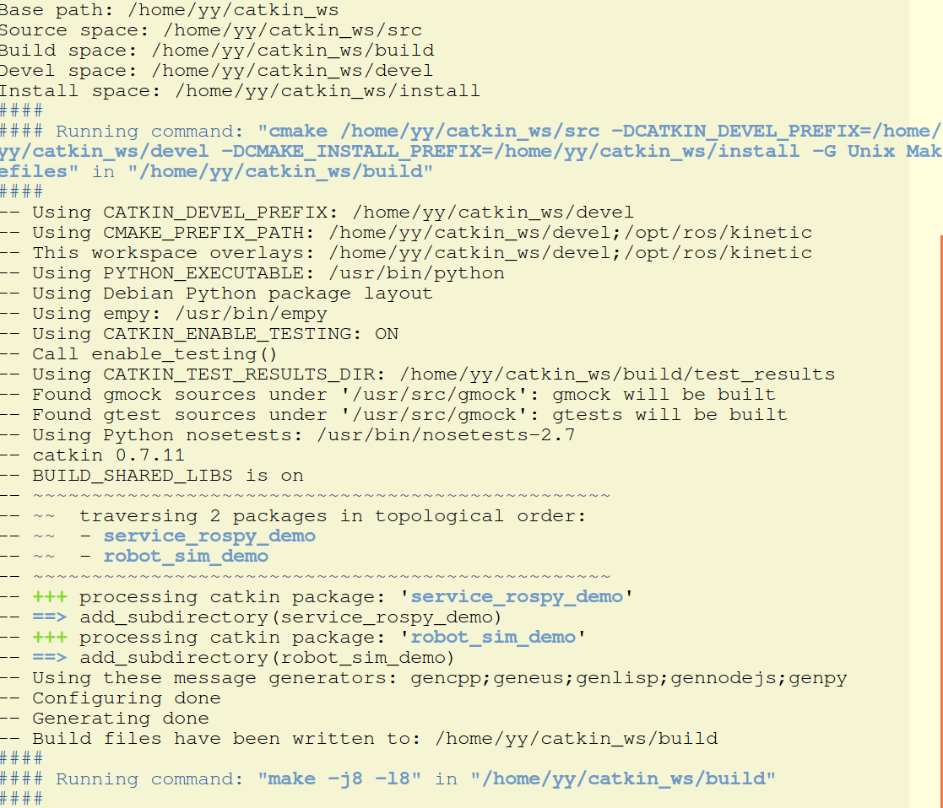
任务一：Greeting_demo
编译成功结果如右图所示
配置环境变量：
source devel/setup.bash

Slide 12
任务一：Greeting_demo
子任务2 定义srv服务
创建新的服务
进入包目录 roscd service_rospy_demo
创建一个srv目录 mkdir srv
在srv目录里创建Greeting_demo.srv文件

Slide 13
任务一：Greeting_demo
子任务2 定义srv服务
创建新的服务
Greeting_demo.srv文件

Slide 14
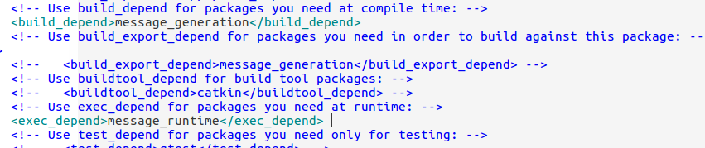
任务一：Greeting_demo
子任务2 定义srv服务
配置package.xml和CMakeLists.txt 文件
在构建阶段我们需要 "message_generation", 而在运行时我们需要 "message_runtime"，所以需要在package.xml文件里添加相应的依赖项。
确保里面存在这两行且去掉它们的注释：

Slide 15
任务一：Greeting_demo
子任务2 定义srv服务
配置package.xml和CMakeLists.txt 文件
打开包目录下的CMakeLists.txt文件，在find_package调用中添加message_generation依赖:
find_package(catkin REQUIRED COMPONENTS
roscpp
rospy
std_msgs
message_generation
)

Slide 16
任务一：Greeting_demo
子任务2 定义srv服务
配置package.xml和CMakeLists.txt 文件
在CMakeLists.txt文件，增加服务文件，取消#，并修改为：
add_service_files(
FILES
Greeting_demo.srv
)

Slide 17
任务一：Greeting_demo
子任务2 定义srv服务
配置package.xml和CMakeLists.txt 文件
在CMakeLists.txt文件，增加消息生成包，取消#，并修改为：
generate_messages(
DEPENDENCIES
std_msgs
)

Slide 18
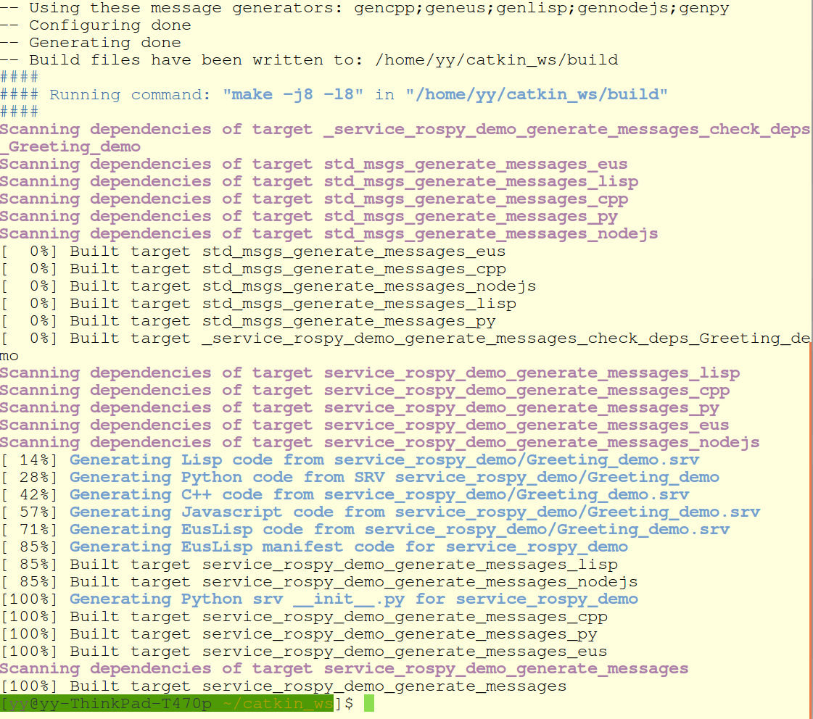
任务一：Greeting_demo
回到工作空间，catkin_make一下，若结果如右图所示，则说明创建成功。

Slide 19
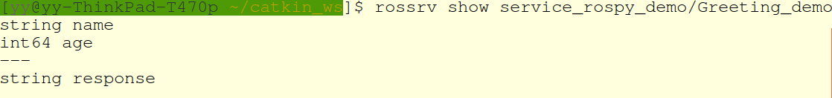
任务一：Greeting_demo
子任务2 定义srv服务
查看是否创建成功

Slide 20
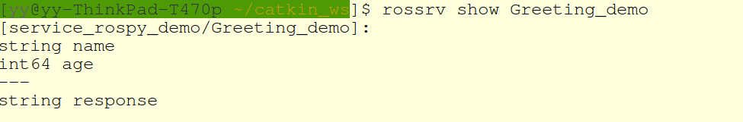
任务一：Greeting_demo
子任务2 定义srv服务
查看是否创建成功

Slide 21
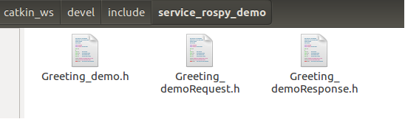
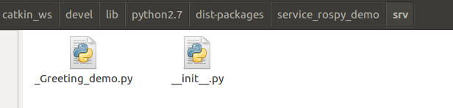
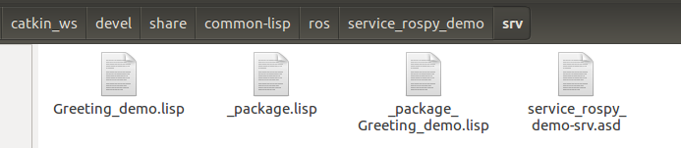
任务一：Greeting_demo
子任务2 定义srv服务
查看是否创建成功
srv目录下的所有.srv文件，都会生成ROS支持的语言的源代码

Slide 22
任务一：Greeting_demo
子任务3 编写服务端节点
在service_rospy_demo/src/文件下新建scripts文件夹，用于存放编写的Python脚本。
server_demo.py内容如下：

Slide 23
任务一：Greeting_demo

Slide 24
任务一：Greeting_demo
子任务3 编写服务端节点
代码分析：
#!/usr/bin/env python
指定通过python解释代码，这句话是所有Python脚本必须有的。
# coding:utf-8
上面指定编码utf-8，使python能够识别中文，如果不加这个，编译Python脚本时会出现警告或者错误。
import rospy
导入rospy包，rospy是ROS的python客户端。

Slide 25
任务一：Greeting_demo
子任务3 编写服务端节点
代码分析：
from service_rospy_demo.srv import *
导入定义的服务，这里我们定义的服务为service_rospy_demo.srv
def server_srv():
定义函数
rospy.init_node("greetings_server")
初始化节点，命名为 "greetings_server"，服务端必须是节点，所以必须有节点初始化语句，但客户端可以不是节点，所以不用必须加这个语句。

Slide 26
任务一：Greeting_demo
子任务3 编写服务端节点
代码分析：
s = rospy.Service("greetings", Greeting_demo, handle_function)
定义服务节点名称，服务的类型，处理函数。处理函数的具体实现将在后面进行定义。
rospy.spin()
保持节点运行，直到节点关闭。不像roscpp,rospy.spin不影响订阅的回调函数，因为回调函数有自己的线程。

Slide 27
任务一：Greeting_demo
子任务3 编写服务端节点
代码分析：
return Greeting_demoResponse("Hi %s"%req.name)
由服务生成的返回函数，这个函数是自动生成的。
if __name__=="__main__":
server_srv()
如果单独运行此文件，则将上面定义的server_srv作为主函数运行

Slide 28
任务一：Greeting_demo
子任务4 编写客户端节点
在scripts文件夹下创建文件client_demo.py 。

Slide 29
任务一：Greeting_demo
子任务4 编写客户端节点
代码分析：
#!/usr/bin/env python
指定通过python解释代码，这句话是所有Python脚本必须有的。
# coding:utf-8
上面指定编码utf-8，使python能够识别中文，如果不加这个，编译Python脚本时会出现警告或者错误。
import rospy
导入rospy包，rospy是ROS的python客户端。

Slide 30
任务一：Greeting_demo
子任务4 编写客户端节点
代码分析：
def client_srv():
定义客户端函数，后面我们将此函数作为主函数运行。
rospy.init_node("greetings_client")
初始化客户端节点，命名为 "greetings_client"，客户端可以不是节点，所以在demo中我们省略了这一句，当然加上也没有影响。
rospy.wait_for_service("greetings")
等待接入服务节点。

Slide 31
任务一：Greeting_demo
子任务4 编写客户端节点
代码分析：
greetings_client = rospy.ServiceProxy("greetings",Greeting_demo)
创建服务的处理句柄
resp = greetings_client("HAN",20)
向server端发送请求，发送的request内容为name和age,其值分别为"HAN", 20 。注意，此处发送的request内容与service文件中定义的request部分的属性是一致的。

Slide 32
任务一：Greeting_demo
子任务4 编写客户端节点
代码分析：
print "Message From server:%s"%resp.response
打印处理结果，注意调用response的方法，类似于从resp对象中调取response属性。
try:
……
except rospy.ServiceException, e:
print "Service call failed: %s"%e
如果尝试运行try 服务请求失败的话，将报告异常rospy.ServiceException 。将打印Service call failed语句到终端显示。

Slide 33
任务一：Greeting_demo
子任务4 编译代码并测试结果
打开终端 运行
roscore
打开一个新的终端，运行服务端节点
rosrun service_rospy_demo server_demo.py

Slide 34
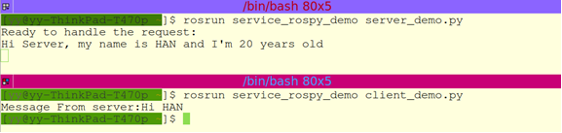
任务一：Greeting_demo
子任务4 编译代码并测试结果
再打开一个新的终端，启动客户端节点
rosrun service_rospy_demo client_demo.py

